Slide 1


БЮДЖЕТНОЕ УЧРЕЖДЕНИЕ ХАНТЫ-МАНСИЙСКОГО АВТОНОМНОГО ОКРУГА – ЮГРЫ «НИЖНЕВАРТОВСКИЙ РАЙОННЫЙ КОМПЛЕКСНЫЙ ЦЕНТР СОЦИАЛЬНОГО ОБСЛУЖИВАНИЯ НАСЕЛЕНИЯ»
МАСТЕР-КЛАСС ПО ИЗГОТОВЛЕНИЮ СУВЕНИРНОЙ МАГНИТНОЙ КУКЛЫ «ХАНТЕЕЧКА»
Подготовил:
Гайнутдинова Светлана Аркадьевна
инструктор по труду отделения дневного пребывания несовершеннолетних
пгт. Излучинск 2025

Slide 2


Цель
Популяризация и сохранение народных промыслов и ремёсел на примере изготовления хантыйской куклы.
Задачи
Обучающие:
пробудить интерес к хантыйской старинной игрушке;
научить изготавливать хантыйскую куклу «Акань»;
изучить последовательность изготовления и приемы, подбор цвета ткани.
Развивающие:
развивать чувство национального самосознания;
развивать аккуратность, трудолюбие, моторику мелких мышц рук, фантазию, творческое мышление.
Воспитательные:
воспитывать художественный и эстетический вкус, творческое восприятие окружающего мира;
формировать уважительное отношение к культуре разных народов.

Slide 3
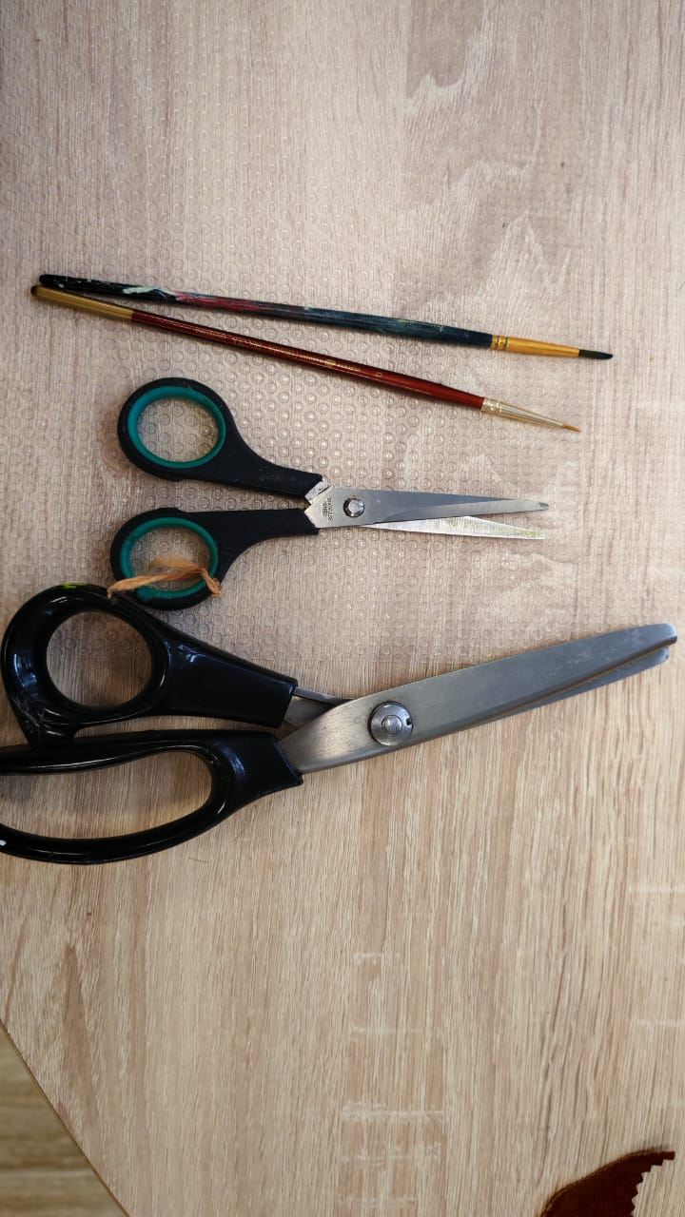
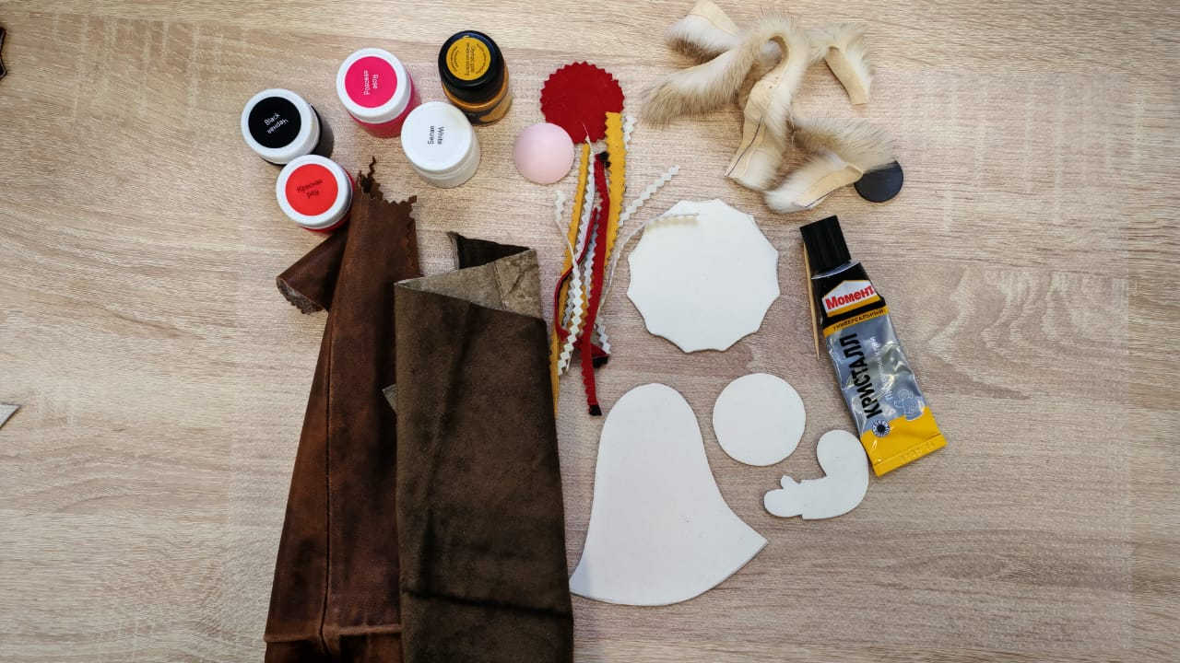
Инструменты и материалы
Кожа, натуральный мех, картон, гипсовая заготовка для лица, акриловые краски, фетр, клей
Ножницы, кисти

Slide 4
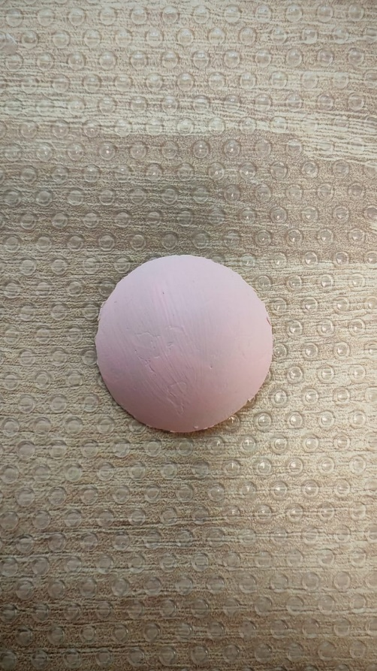
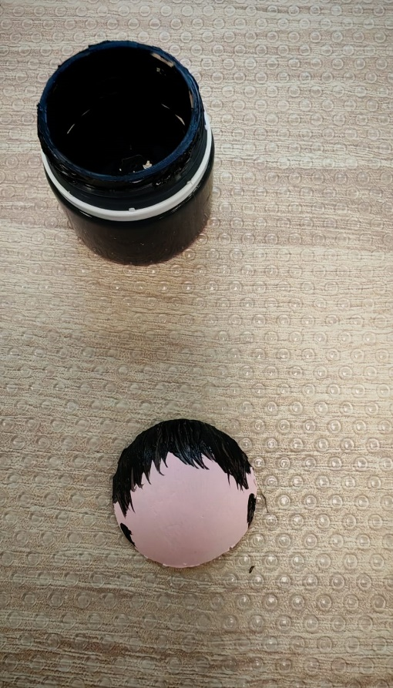
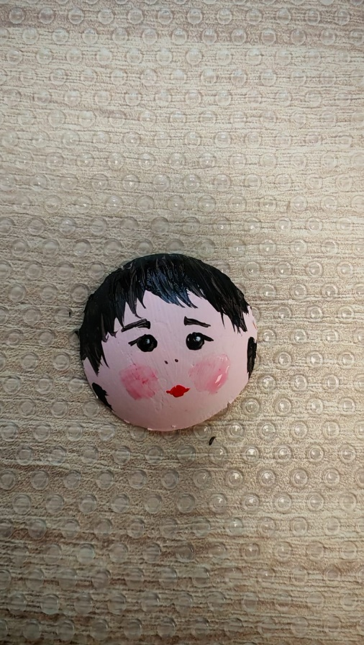
Алгоритм работы
Нам понадобится гипсовая заготовка для лица, кисть и акриловые краски
1
2
3
Тонкой кистью, краской черного и красного цвета прорисовываем части лица и головы (волосы, глаза, брови, нос, губы). Разбавив красную краску водой, прорисовываем легкий румянец.

Slide 5
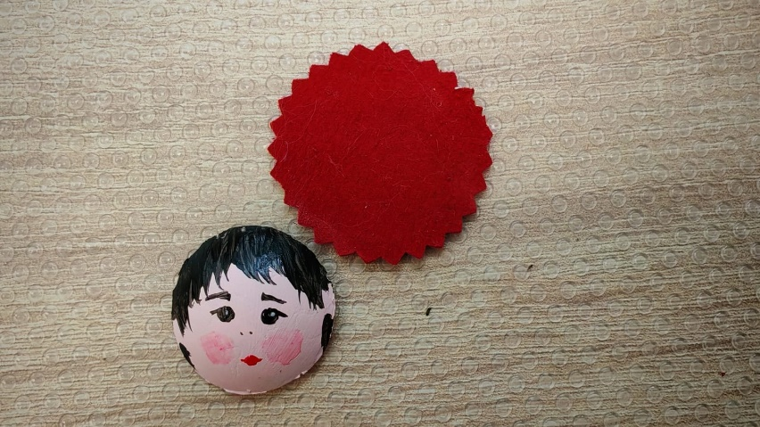
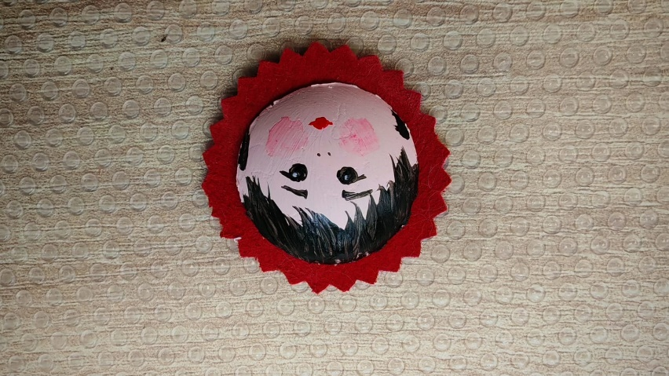
Оформление головы куклы
Зигзагообразными движениями вырезаем кружок из красного плотного фетра
Приклеиваем раскрашенное лицо к фетру

Slide 6
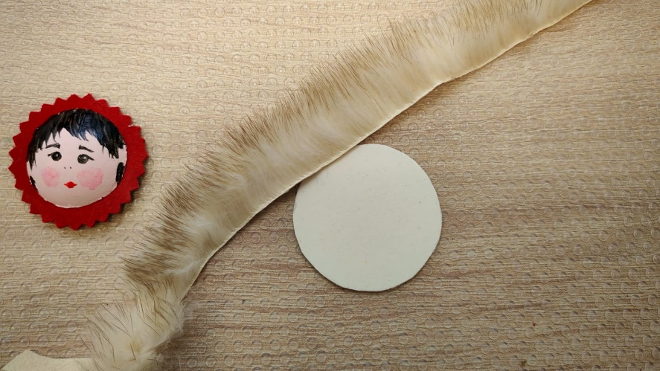
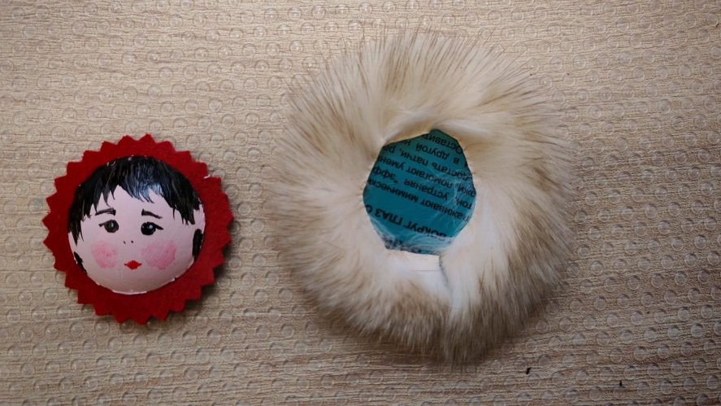
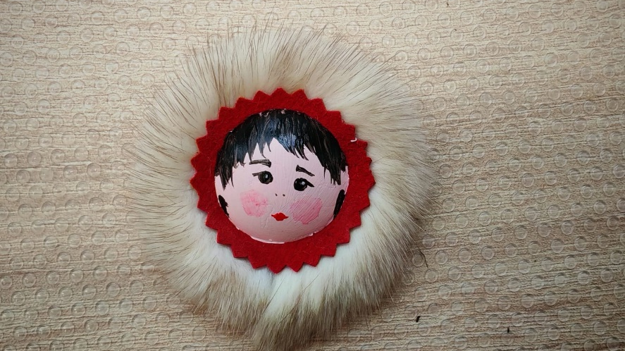
Оформление головы куклы
Нам понадобится картон и меховая лента
Приклеиваем меховую ленту по контуру к картону

Slide 7
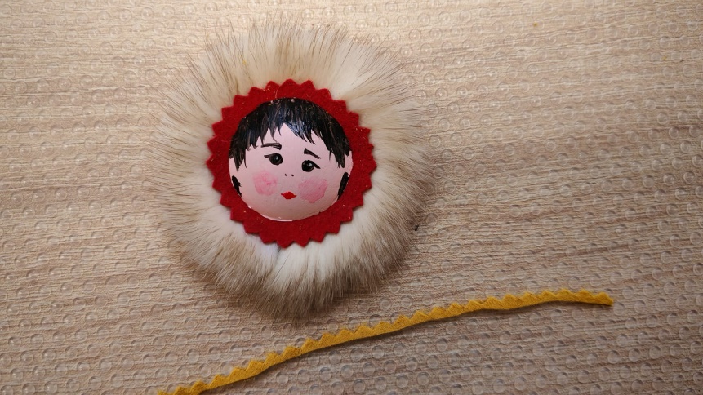
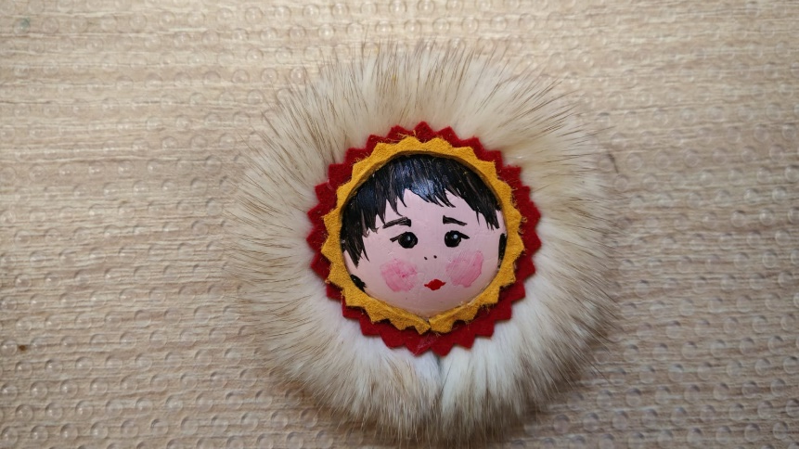
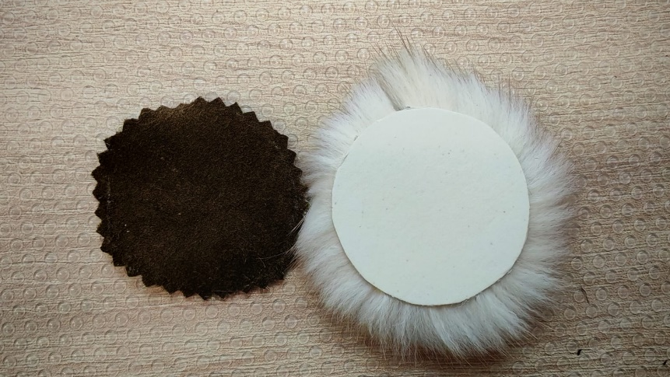
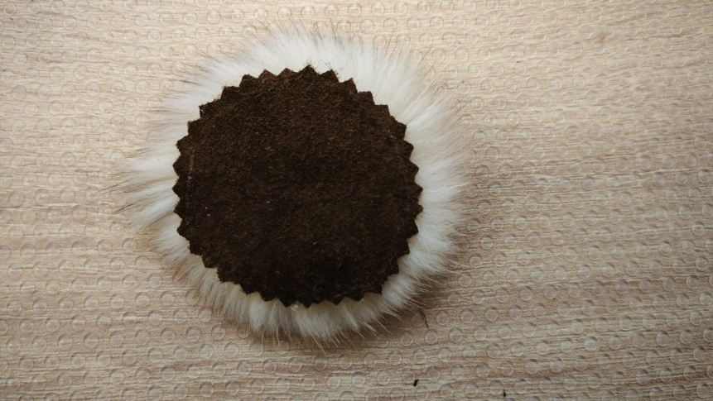
Оформление головы куклы
Приклеиваем заранее подготовленную зигзагообразную ленту
Приклеиваем вырезанный зигзагообразный круг к картону с задней части готовой головы

Slide 8
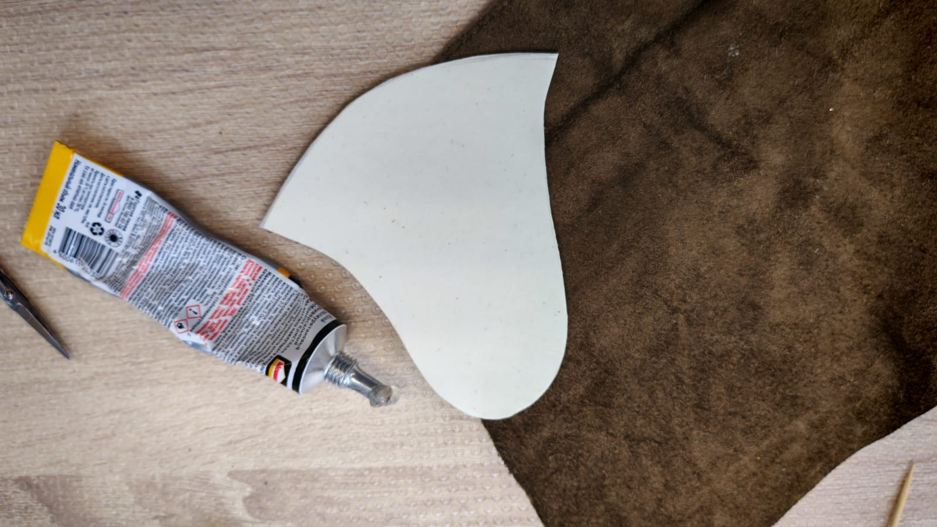
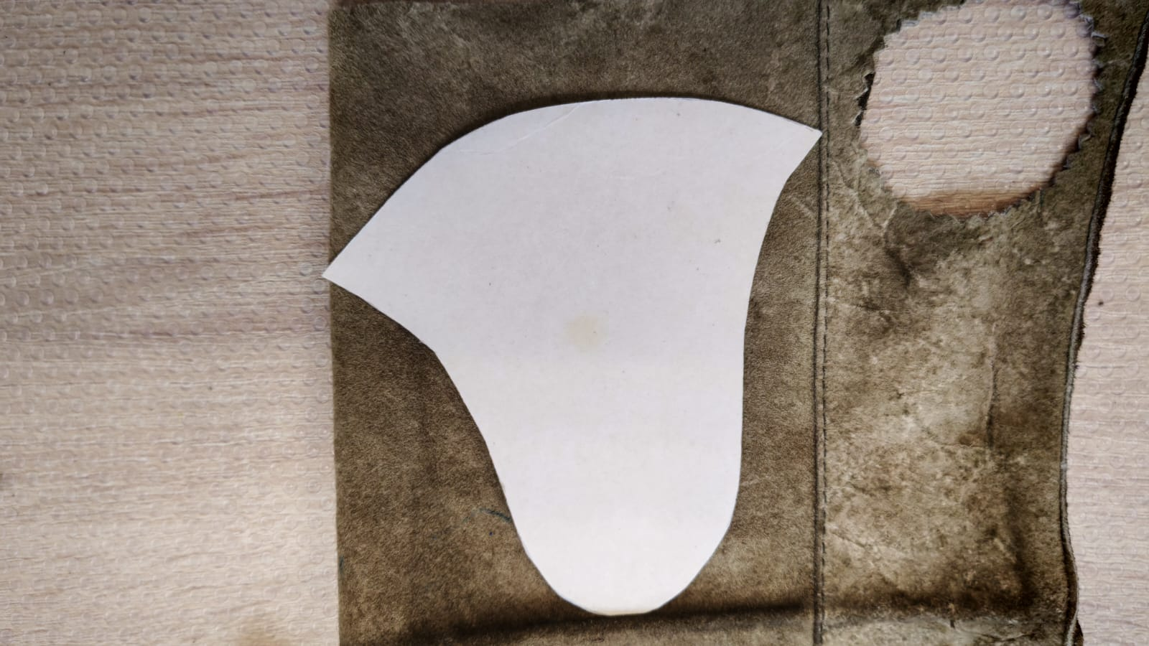
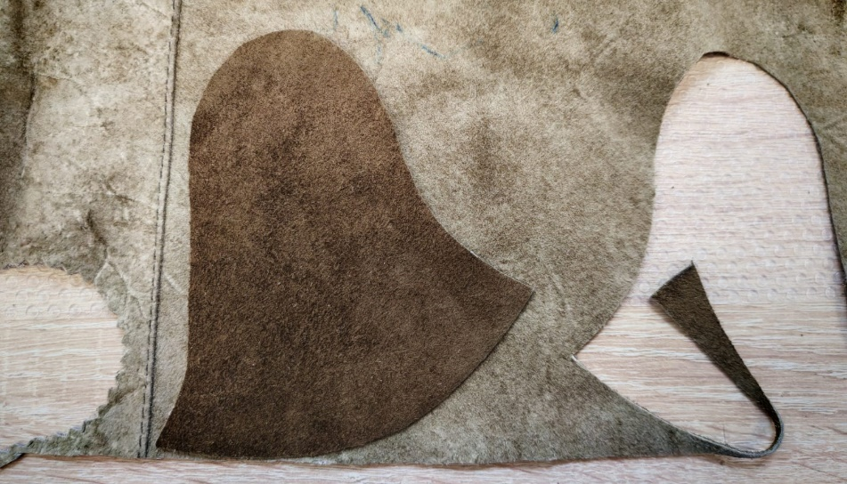
Изготовление шубки для куклы
Вырезаем из картона форму будущей шубки
Приклеиваем картонную форму к коже
Вырезаем почти готовую шубку

Slide 9
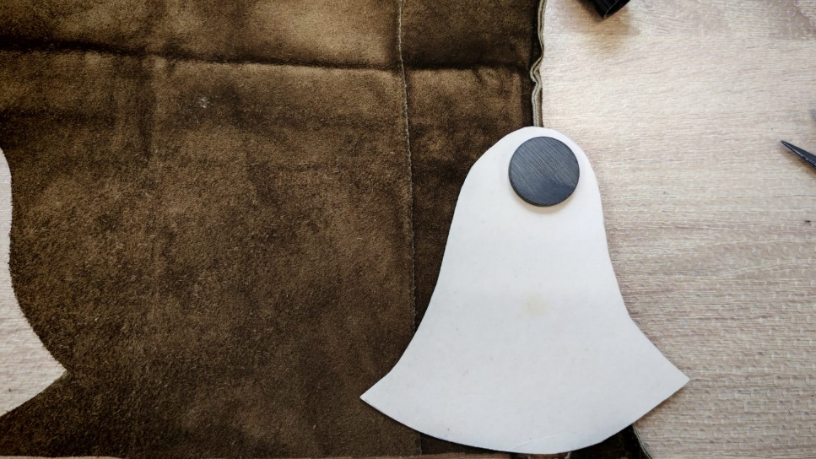
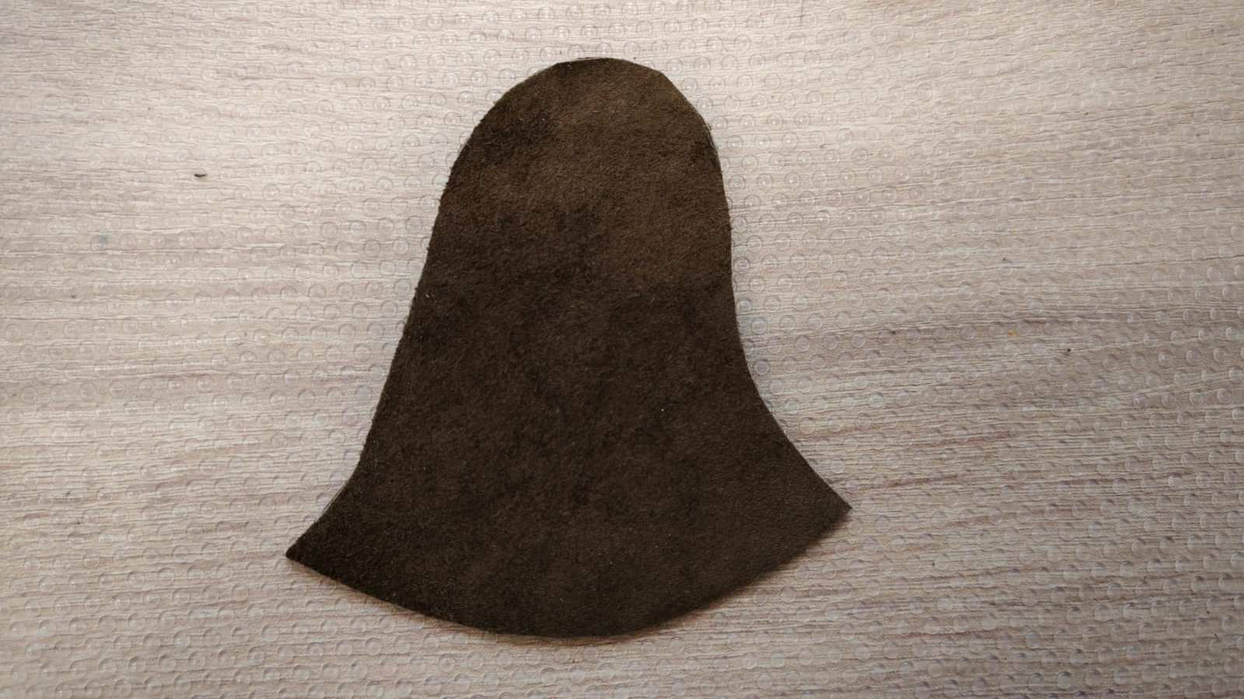
Изготовление шубки для куклы
Приклеиваем магнит к задней части шубки
Шубка почти готова

Slide 10
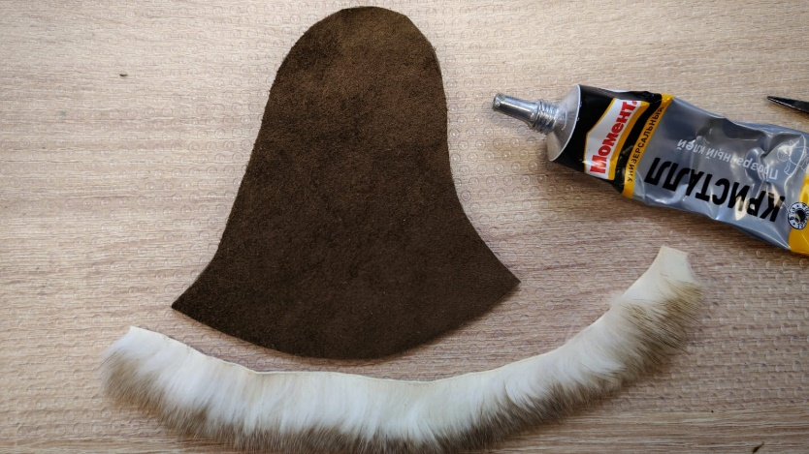
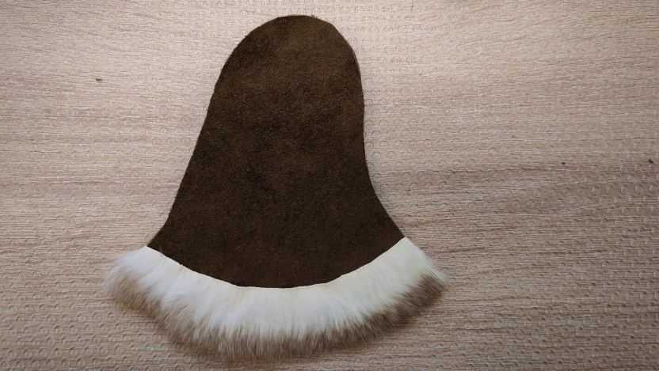
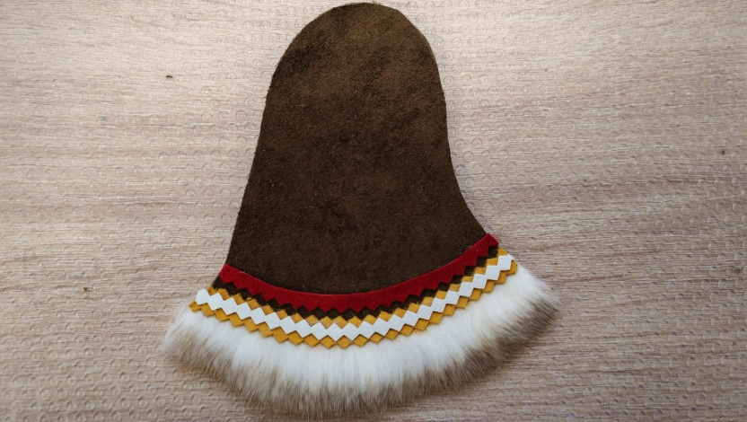
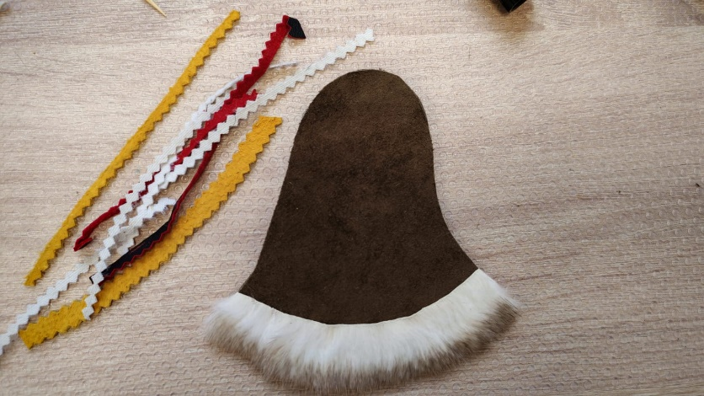
Оформление шубки
Приклеиваем меховую ленту к нижнему краю кожаной шубки
Приклеиваем разноцветные зигзагообразные ленты над меховым краем шубки

Slide 11
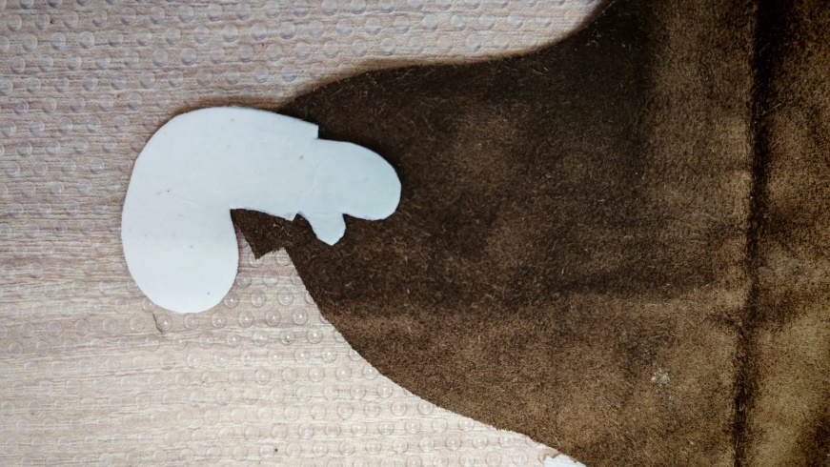
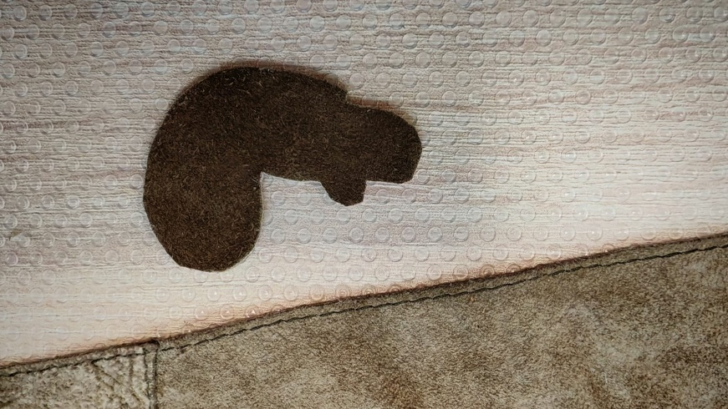
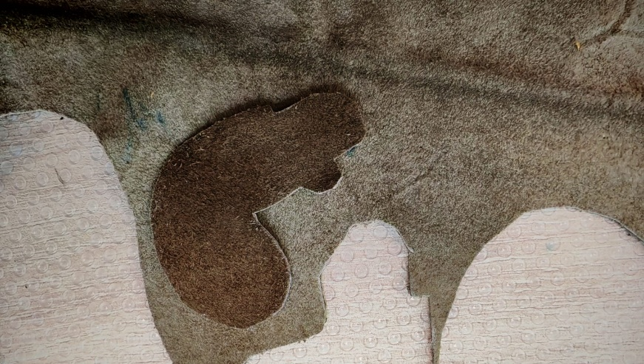
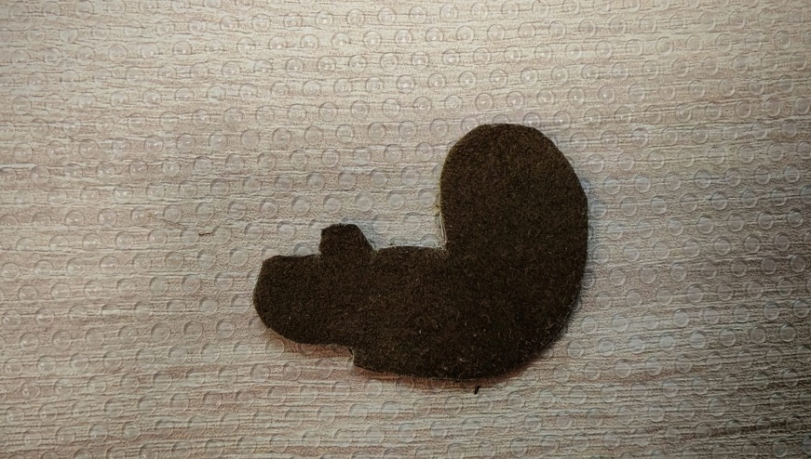
Изготовление руки куклы
Заготовку руки будущей куклы приклеиваем к коже и вырезаем
Приклеиваем руку к коже с другой стороны и вырезаем

Slide 12
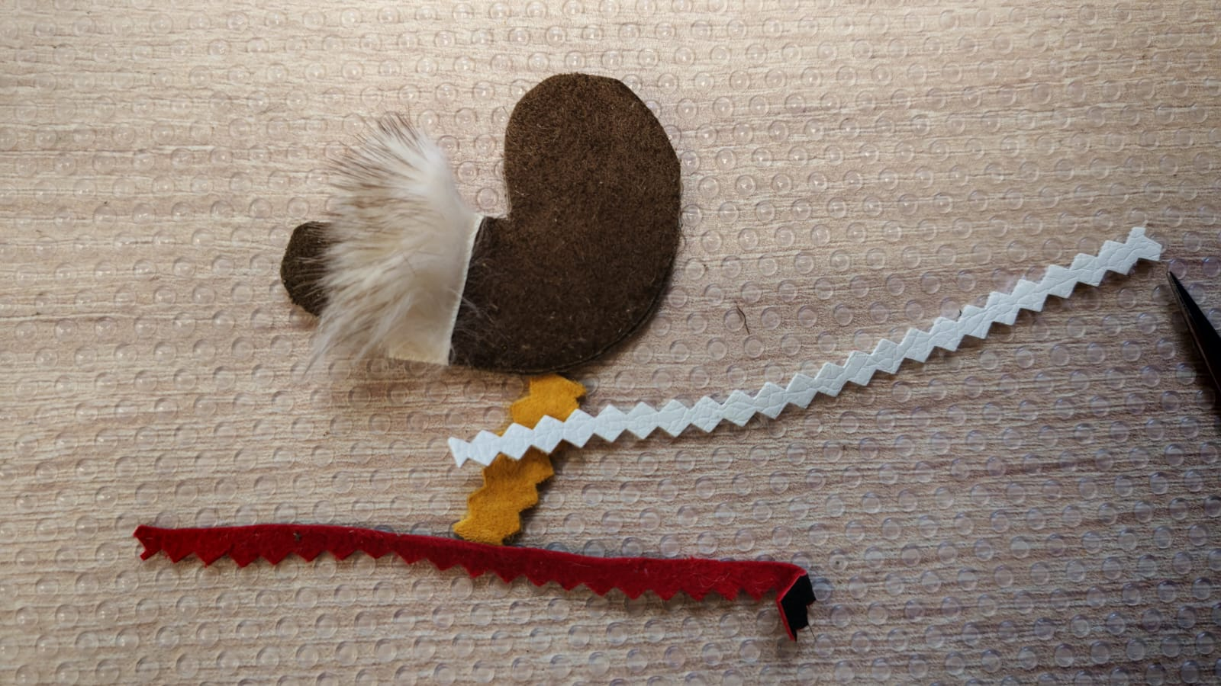
Оформление руки
Приклеиваем кусочек меха к кисти руки. Рядом с мехом приклеиваем разноцветные зигзагообразные ленты

Slide 13
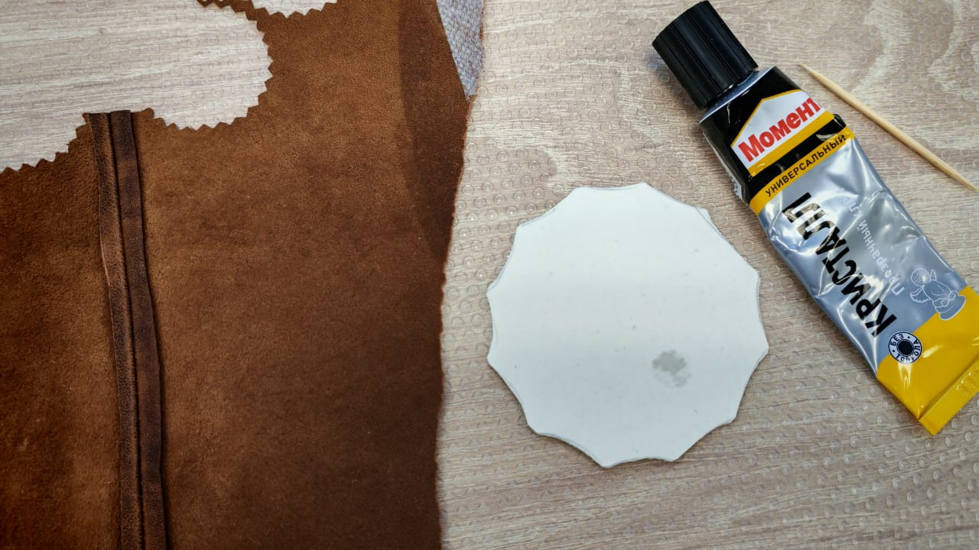
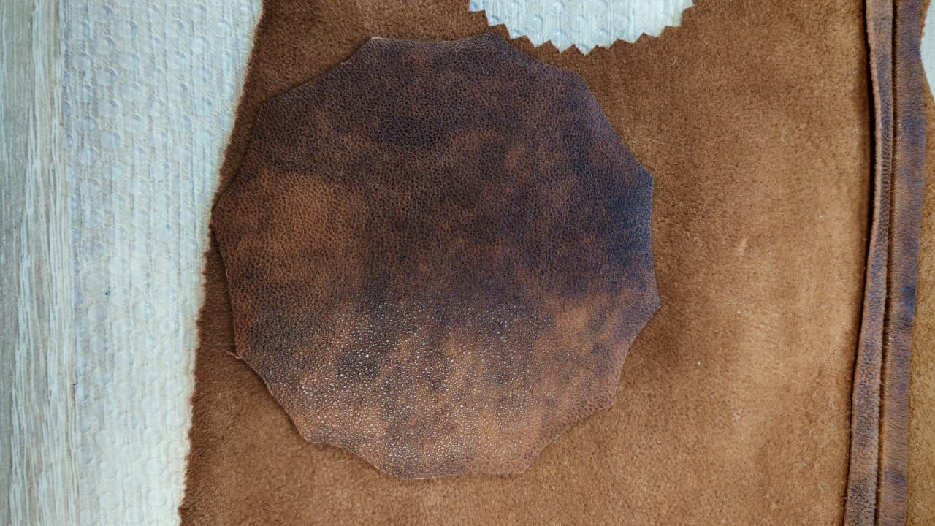
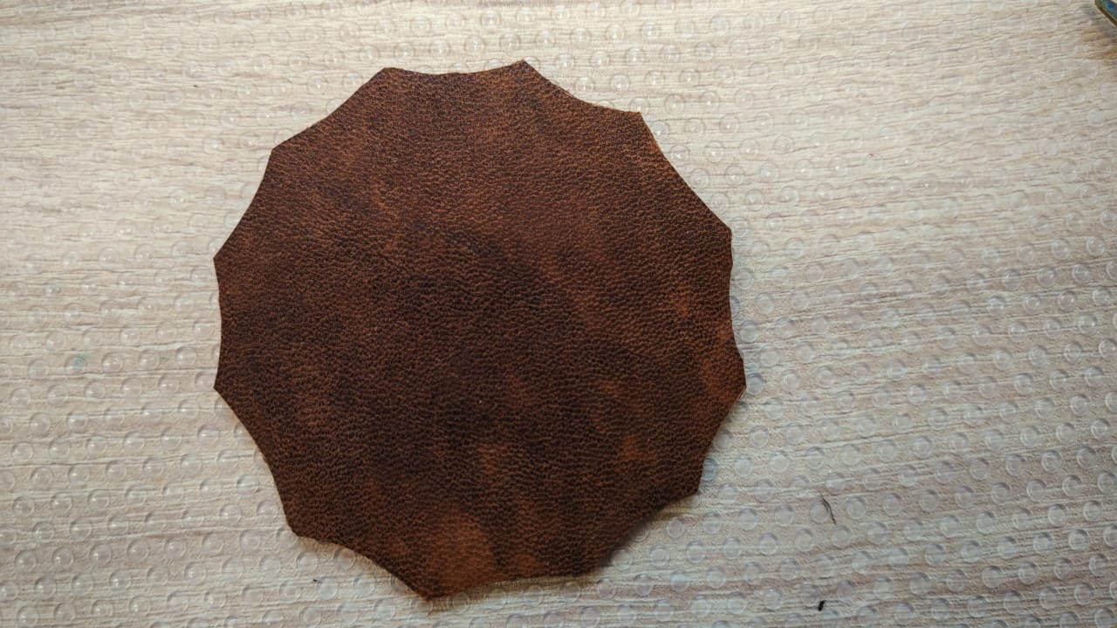
Изготовление бубна
Приклеиваем заранее подготовленную картонную форму бубна к коже
Вырезаем по форме

Slide 14
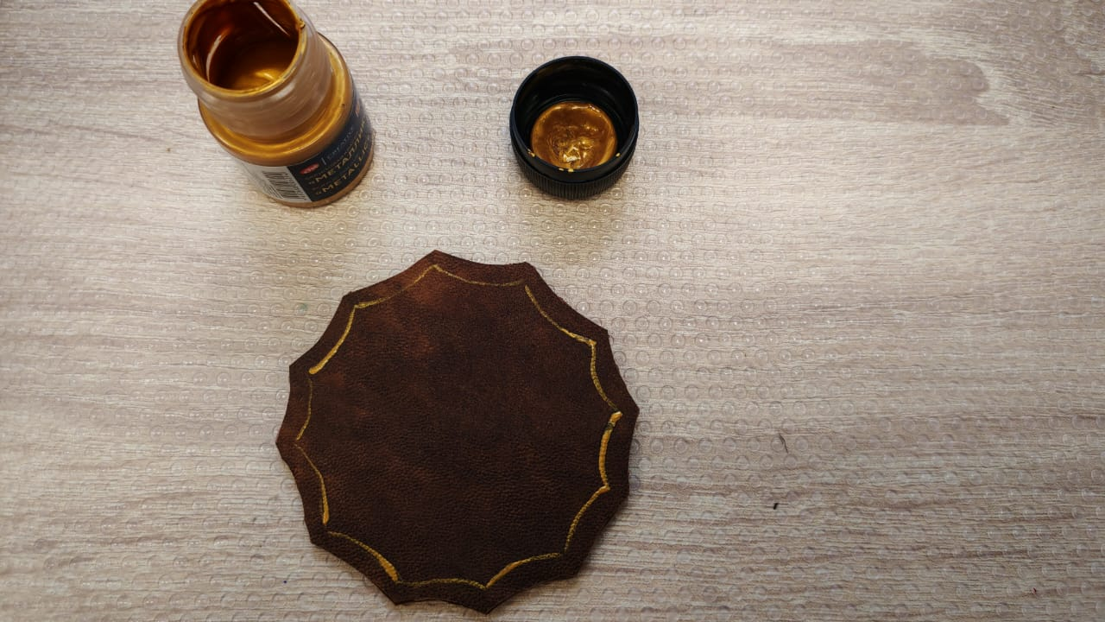
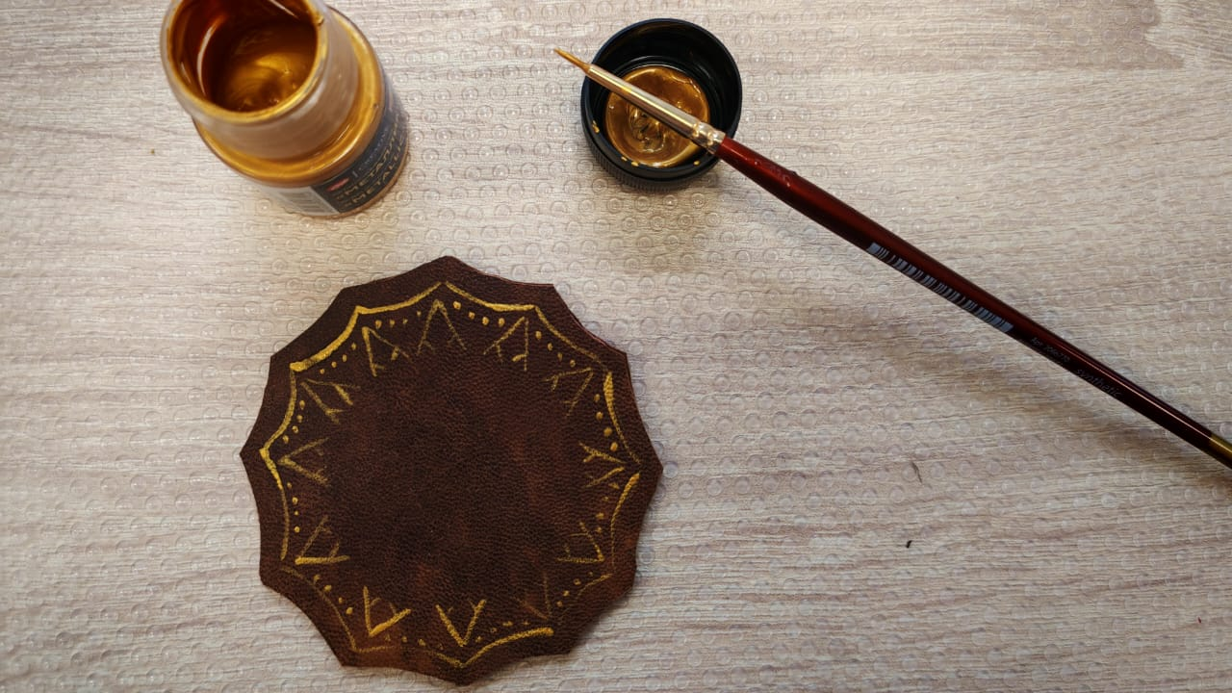
Оформление бубна
Тонкой кистью рисуем линии чуть ниже края бубна по контору
Под линией контура рисуем точки и своеобразные вигвамы

Slide 15
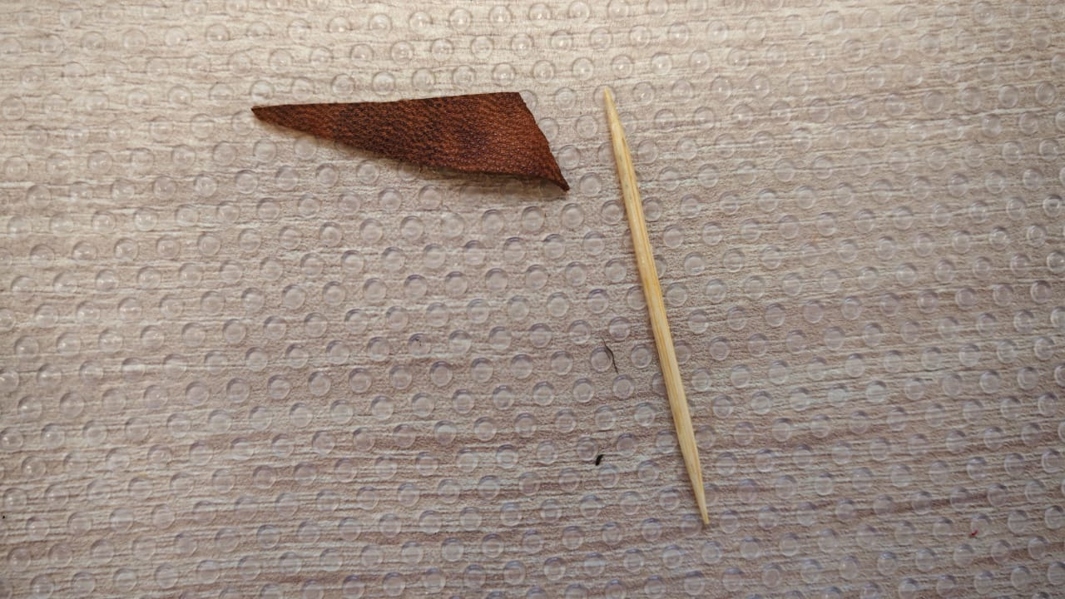
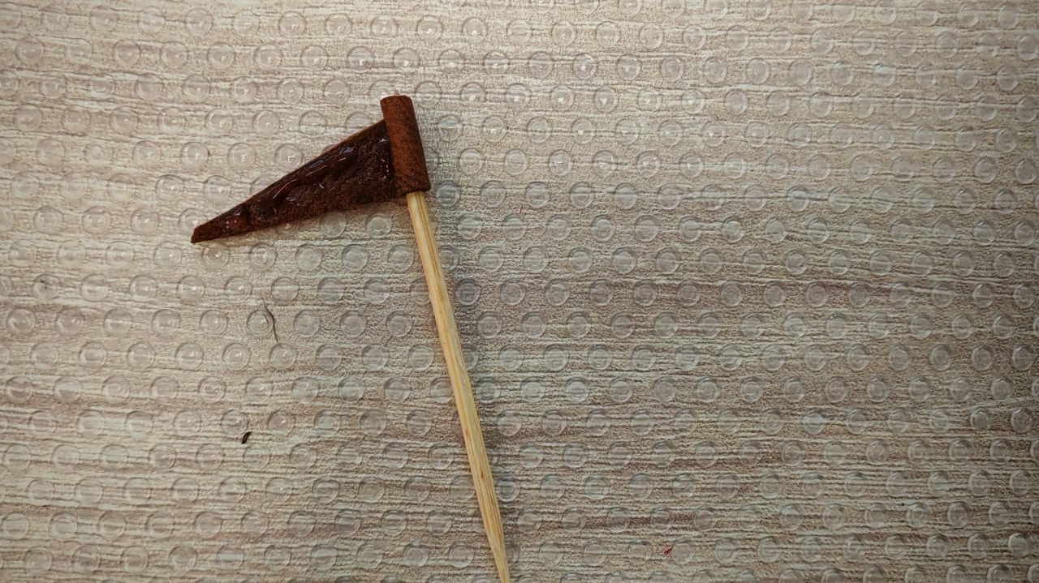
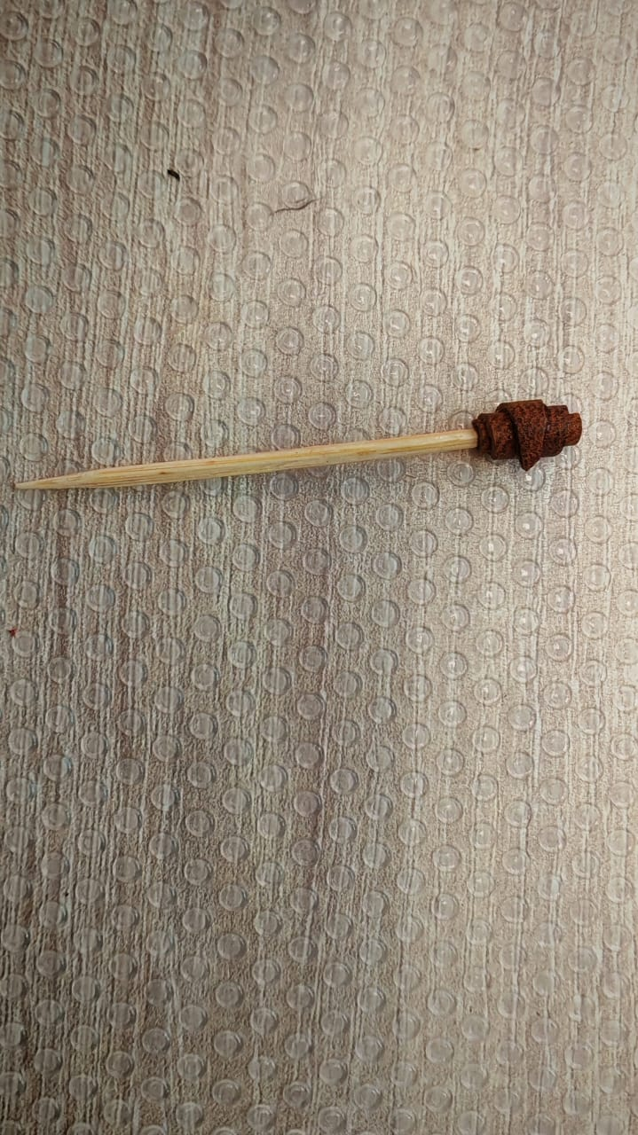
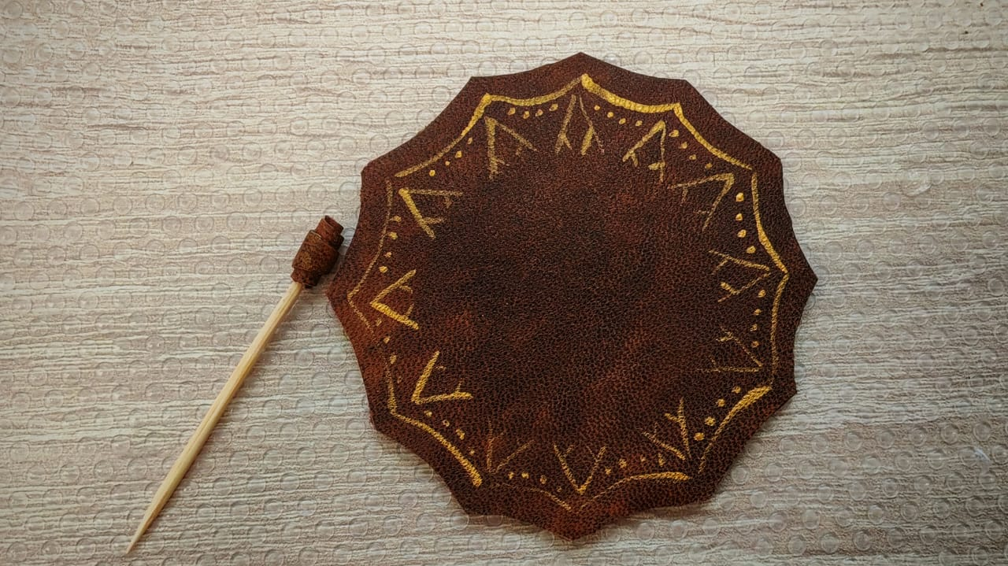
Изготовление барабанной палочки для бубна
Нам понадобится зубочистка и небольшой треугольный кусочек кожи
Смазываем кожу клеем и скручивающими движениями приклеиваем к зубочистке

Slide 16
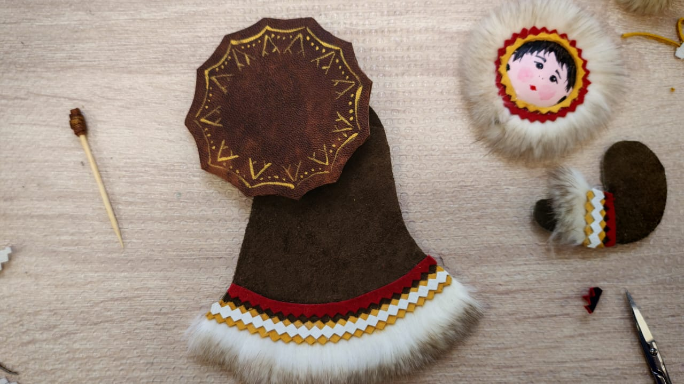
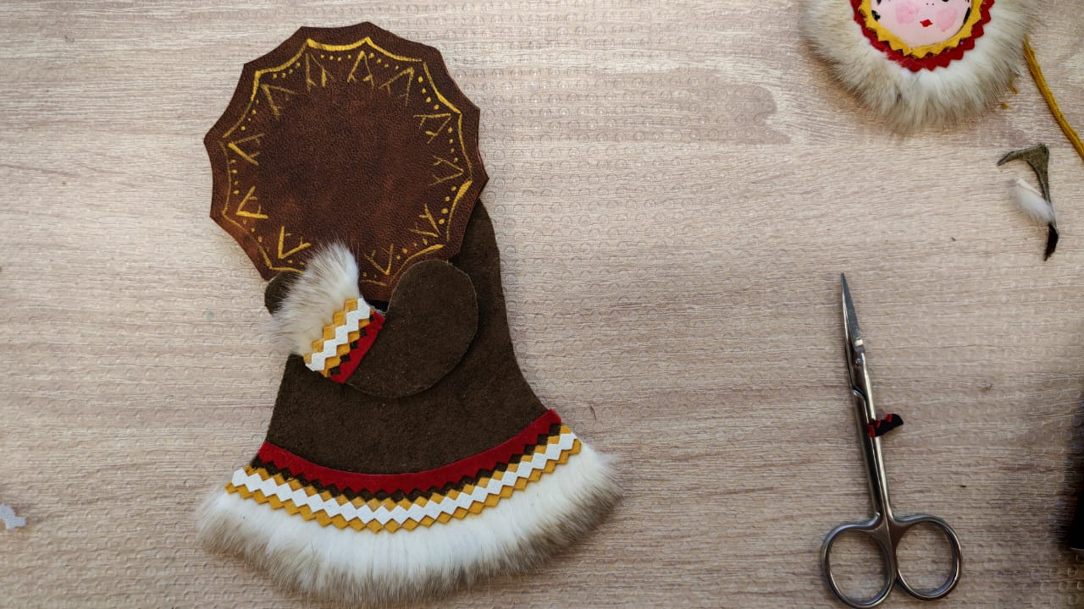
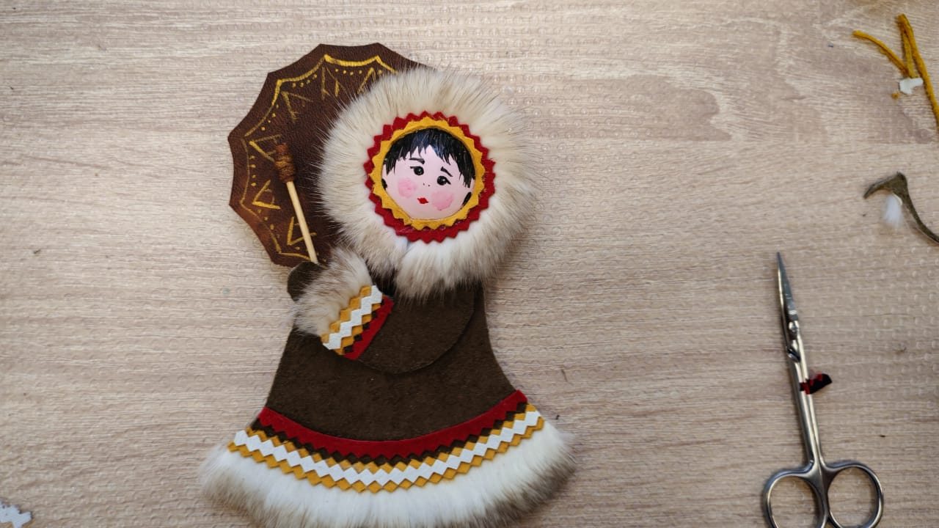
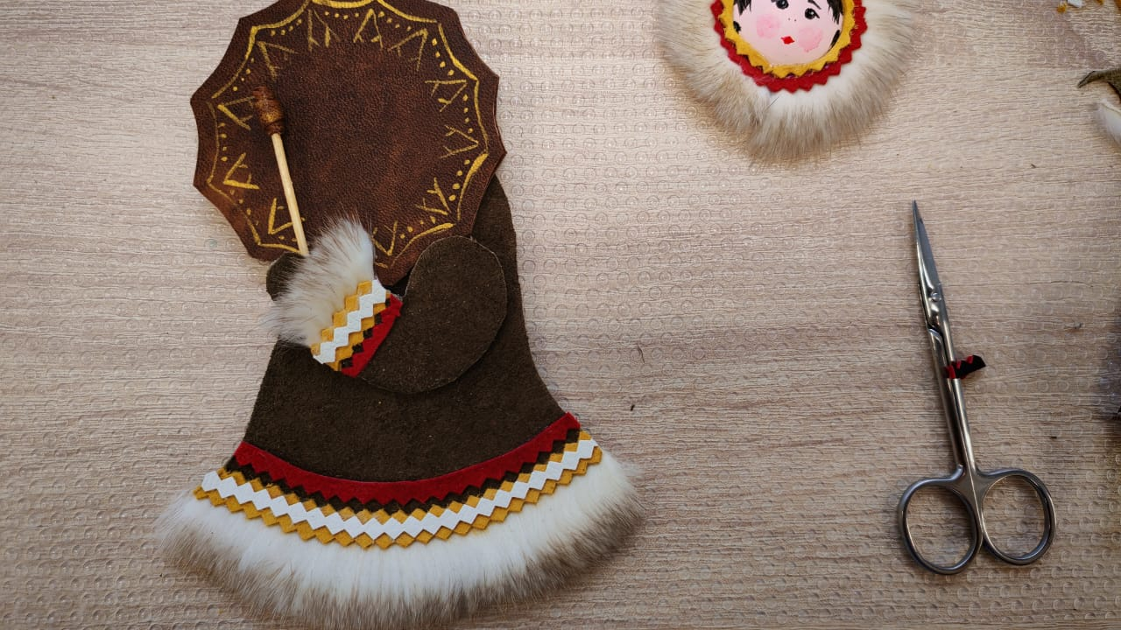
Сборка магнитной куклы
Склеиваем все части куклы

Slide 17
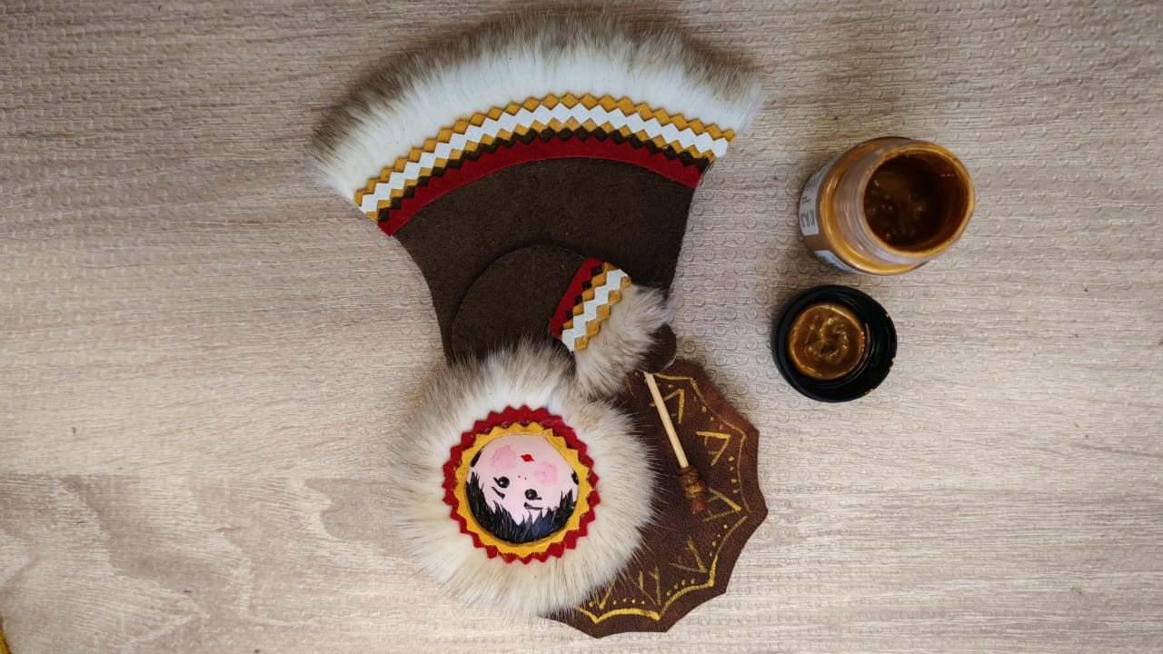
Прорисовка декора
Тонкой кистью и золотой краской прорисовываем мелкие детали

Slide 18
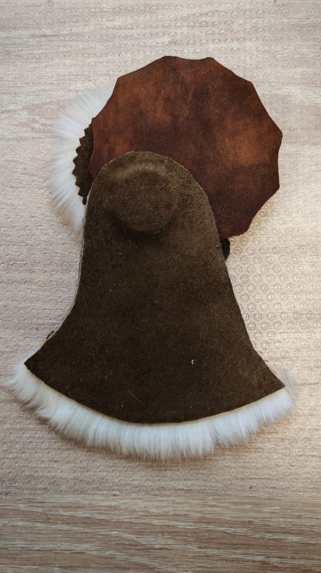
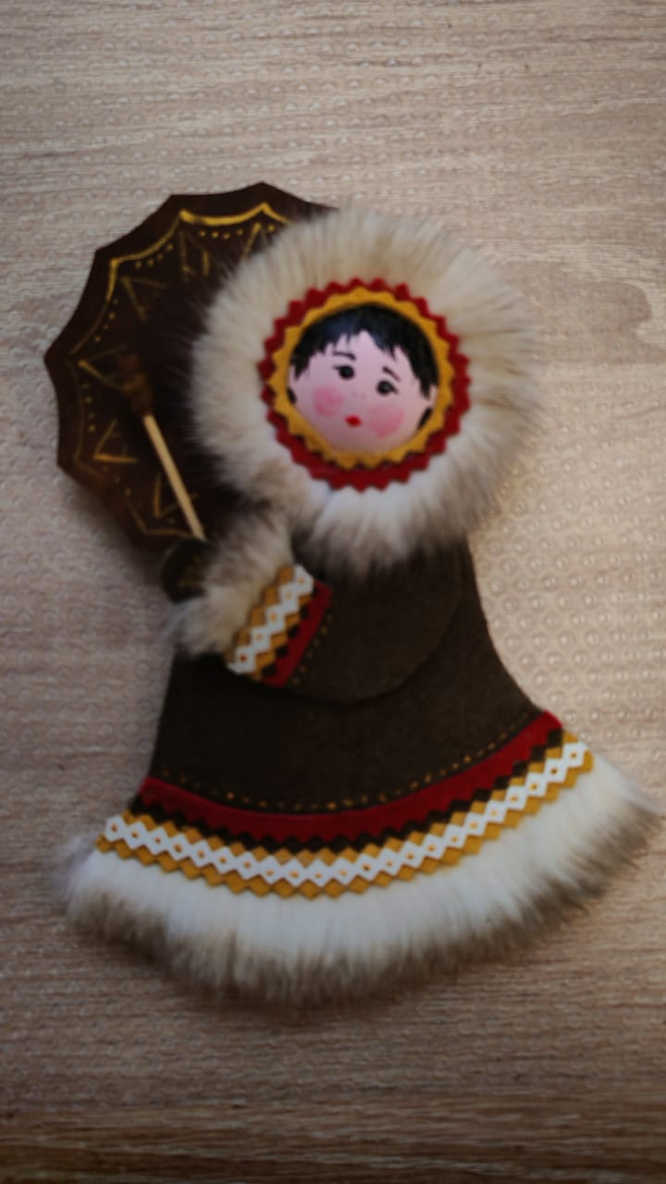
Заключительный этап
Приклеиваем заднюю кожаную часть шубки
Кукла готова

Slide 19
СПАСИБО
ЗА ВНИМАНИЕ!

